Slide 1
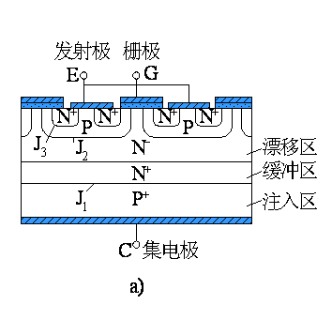
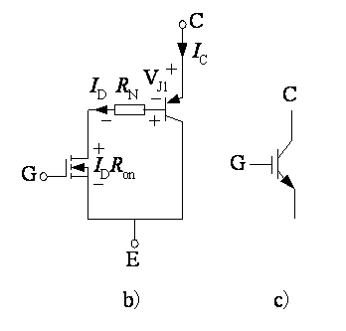
绝缘栅双极晶体管
内容回顾
R_{N}为晶体管基区内的调制电阻。
图2-23 IGBT的结构、简化等效电路和电气图形符号a) 内部结构断面示意图 b) 简化等效电路 c) 电气图形符号

Slide 2
◆IGBT的工作原理
☞IGBT的驱动原理与电力MOSFET基本相同，是一种场
控器件。
☞其开通和关断是由栅极和发射极间的电压U_{GE}决定的。

Slide 3
重点：
单相桥式整流电路的工作原理。
难点：
初始相位的确定。

Slide 4



第3章 整流电路
3.1 单相可控整流电路
3.2 三相可控整流电路
3.3 变压器漏感对整流电路的影响
3.4 电容滤波的不可控整流电路
3.5 整流电路的谐波和功率因数
3.6 大功率可控整流电路
3.7 整流电路的有源逆变工作状态
3.8 晶闸管直流电动机系统
3.9 相控电路的驱动控制
本章小结
3-<number>
Notes:
江西理工大学

Slide 5
引言
■整流电路（Rectifier）是电力电子电路中出现最早的一种，它的作用是将交流电能变为直流电能供给直流用电设备。
■整流电路的分类
◆按组成的器件可分为不可控、半控、全控三种。
◆按电路结构可分为桥式电路和零式电路。
◆按交流输入相数分为单相电路和多相电路。
◆按变压器二次侧电流的方向是单向或双向，分为单拍电路和双拍电路。

Slide 6
3.1.1 单相半波可控整流电路
■带电阻负载的工作情况
◆变压器T起变换电压和隔离的作用，其一次侧和二次侧电压瞬时值分别用u₁和u₂表示。
◆电阻负载的特点是电压与电流成正比，两者波形相同。
◆在分析整流电路工作时，认为晶闸管（开关器件）为理想器件， 即晶闸管导通时其管压降等于零，晶闸管阻断时其漏电流等于零，。
T
VT
u
i
d
a)
u
u
VT
u
R
1
2
d
u
2
b)
0
ω
t
π
2
π
ω
t
u
1
g
c)
0
ω
t
u
d
d)
0
ω
t
α
θ
u
VT
e)
ω
0
t
图3-1 单相半波可控整流电路及波形

Slide 7
3.1.1 单相半波可控整流电路
◆单相半波可控整流电路。
T
VT
u
i
d
a)
u
u
VT
u
R
1
2
d
u
2
b)
0
ω
t
π
2
π
ω
t
u
1
g
c)
0
ω
t
u
d
d)
0
ω
t
α
θ
u
VT
e)
ω
0
t
动画演示

Slide 8
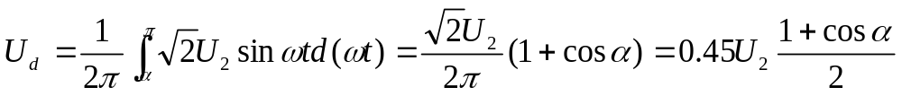
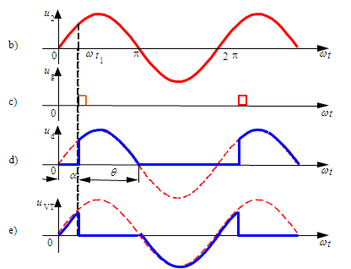
3.1.1 单相半波可控整流电路
◆基本数量关系
☞α：触发角。
☞θ：导通角。
☞直流输出电压平均值
☞随着α增大，U_{d}减小，该电路中VT的α移相范围为180°。
◆相位控制方式，简称相控方式。
（3-1）

Slide 9
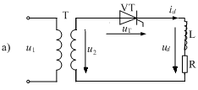
3.1.1 单相半波可控整流电路
■带阻感负载的工作情况
◆阻感负载的特点是流过电感的电流不能发生突变。
◆电路分析
☞晶闸管VT处于断态,i_{d}=0,u_{d}=0,u_{VT}=u₂。
☞在ωt₁时刻，即触发角α处
√u_{d}=u₂。
☞u₂由正变负的过零点处，i_{d}已经处于减小的过程中，但尚未降到零，因此VT仍处于通态。
☞ωt₂时刻，电感能量释放完毕，i_{d}降至零，VT关断并立即承受反压。
u
2
b)
0
ω
t
π
2
π
ω
t
u
1
g
c)
0
ω
t
u
d
d)
+
+
0
α
ω
t
i
d
e)
0
θ
ω
t
u
VT
f)
0
ω
t
图3-2 带阻感负载的单相半波可控整流电路及其波形

Slide 10
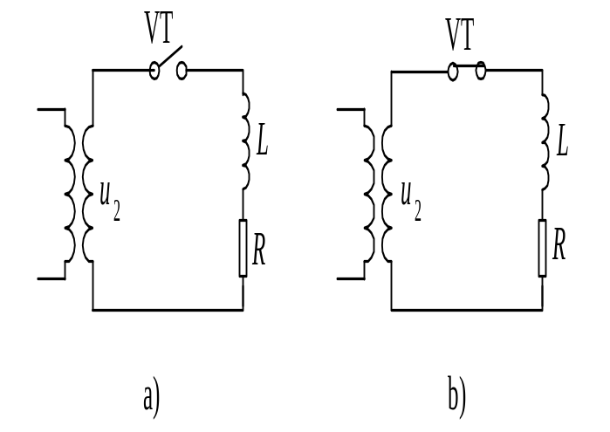
3.1.1 单相半波可控整流电路
◆电力电子电路的一种基本分析方法
☞把器件理想化，将电路简化为分段线性电路。
☞器件的每种状态组合对应一种线性电路拓扑。
☞以前述单相半波电路为例
√当VT处于断态时，相当
于电路在VT处断开，
i_{d}=0。当VT处于通时，
相当于VT短路。两种情
况的等效电路如图3-3所
示。
图3-3 单相半波可控整流电路的分段线性等效电路
a) VT处于关断状态
b) VT处于导通状态

Slide 11
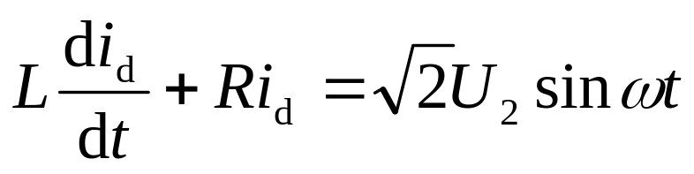
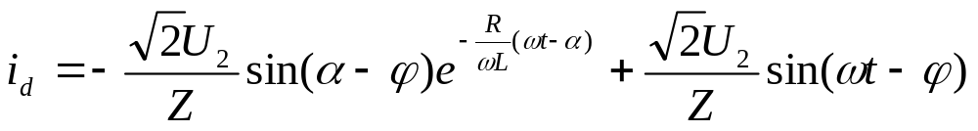

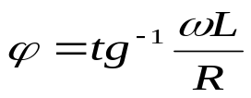
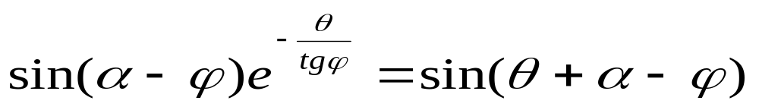
3.1.1 单相半波可控整流电路
VT
√VT处于通态时，如下方程成立：
在VT导通时刻，有ωt=α，i_{d}=0，这是式（3-2）的初始条件。求解式（3-2）并将初始条件代入可得
L
u
2
(3-2)
R
b)
图3-3 b) VT处于导通状态
(3-3)
式中， ， 。由此式可得出图3-2e所示的i_{d}波形。
当ωt=θ+α时，i_{d}=0，代入式（3-3）并整理得
(3-4)

Slide 12
3.1.1 单相半波可控整流电路
√若ϕ为定值，α角大，θ越小。
√若α为定值，ϕ越大，θ越大 ，且
平均值U_{d}越接近零。
√为解决上述矛盾，在整流电路
的负载两端并联一 个二极管，称为
续流二极管，用VD_{R}表示。
2
b)
0
ω
t
π
2
π
ω
t
u
1
g
c)
0
ω
t
u
d
d)
+
+
0
α
ω
t
i
d
e)
0
θ
ω
t
u
VT
f)
0
ω
t

Slide 13
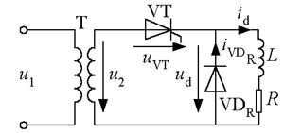
3.1.1 单相半波可控整流电路
◆有续流二极管的电路
☞电路分析
√u₂正半周时，与没有续流二极管
时的情况是一样的。
√当u₂过零变负时，V_{DR}导通，u_{d}
为零，L储存的能量保证了电流i_{d}
在L-R-VD_{R}回路中流通，称为续流。
√若L足够大，i_{d}连续，且i_{d}波形接
近一条水平线 。
a)
u
2
b)
ω
t
ω
t
u
O
1
d
c)
O
ω
t
i
d
d)
I
d
i
O
ω
t
VT
I
d
e)
O
π
+
α
ω
t
i
π
-
α
VD
R
f)
O
ω
t
u
VT
g)
O
ω
t
图3-4 单相半波带阻感负载有续流二极管的电路及波形

Slide 14
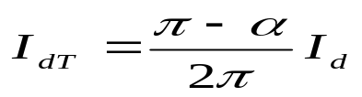
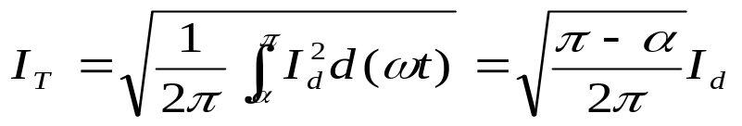
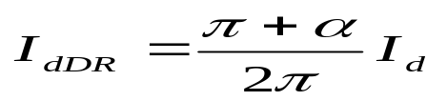
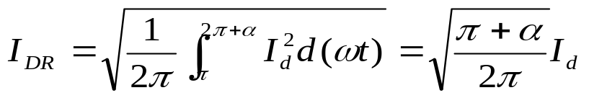

3.1.1 单相半波可控整流电路
☞基本数量关系
√流过晶闸管的电流平均值I_{dT}和有效值I_{T}分别为：
√续流二极管的电流平均值I_{dDR}和有效值I_{DR}分别为
√其移相范围为180°，其承受的最大正反向电压均为u₂的峰值即 。
■单相半波可控整流电路的特点是简单，但输出脉动大，变压器二次侧电流中含直流分量，造成变压器铁芯直流磁化。为使变压器铁芯不饱和，需增大铁芯截面积，增大了设备的容量。
(3-5)
(3-6)
(3-7)
(3-8)

Slide 15
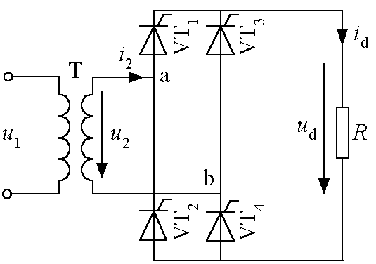

3.1.2 单相桥式全控整流电路
■带电阻负载的工作情况
◆电路分析
☞在u₂正半周（即a点电位高于b点电位）
√在触发角α处给VT₁和VT₄加触发脉冲，VT₁和VT₄即导通，电流从电源a端经VT₁、R、VT₄流回电源b端。
☞在u₂负半周，仍在触发角α处触发VT₂和VT₃导通，电流从电源b端流出，经VT₃、R、VT₂流回电源a端。
a)
VT₂和VT₃的α=0处为ωt=π
u
u
d
(
i
d
)
i
d
b)
d
0
α
π
α
ω
t
u
VT
1,4
c)
0
ω
t
i
2
d)
0
ω
t
动画演示
图3-5 单相全控桥式
带电阻负载时的电路及波形

Slide 16
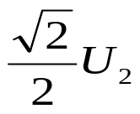

3.1.2 单相桥式全控整流电路
◆基本数量关系
☞晶闸管承受的最大正向电压和反向电压分别为 和 。

Slide 17
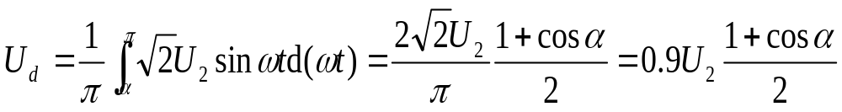
3.1.2 单相桥式全控整流电路
u
u
d
(
i
d
)
i
d
b)
d
☞整流电压平均值为：
α=0时，U_{d}= U_{d0}=0.9U₂。α=180°时，U_{d}=0。
可见，α角的移相范围为180°。
0
α
π
α
ω
t
u
VT
1,4
c)
0
ω
t
i
2
d)
0
ω
t
图3-5 单相全控桥式
带电阻负载时的电路及波形
(3-9)

Slide 18
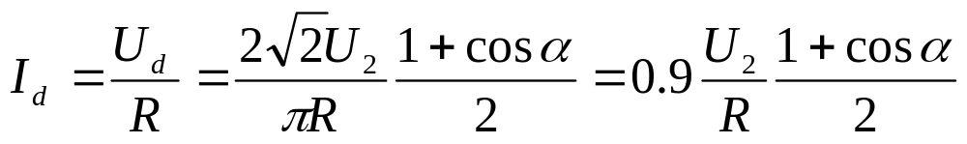
3.1.2 单相桥式全控整流电路
u
u
d
(
i
d
)
i
d
b)
d
0
α
π
α
ω
t
☞向负载输出的直流电流平均值为：
u
VT
1,4
c)
0
ω
t
i
2
d)
0
ω
t
图3-5 单相全控桥式
带电阻负载时的电路及波形
(3-10)

Slide 19
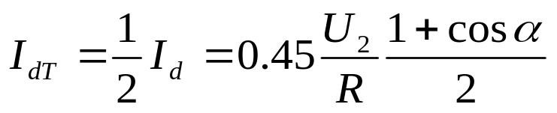
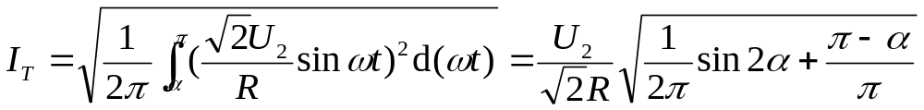
3.1.2 单相桥式全控整流电路
☞流过晶闸管的电流平均值 ：
☞流过晶闸管的电流有效值为：
(3-11)
(3-12)
u
u
d
(
i
d
)
i
d
b)
d
0
α
π
α
ω
t
u
VT
1,4
c)
0
ω
t
i
2
d)
0
ω
t
图3-5 单相全控桥式
带电阻负载时的电路及波形

Slide 20
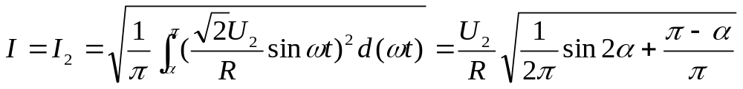
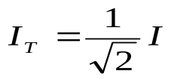
3.1.2 单相桥式全控整流电路
u
u
d
(
i
d
)
i
d
b)
d
0
α
π
α
ω
t
☞变压器二次侧电流有效值I₂与输出直流电流有效值I相等，为
由式（3-12）和（3-13）可见：
☞不考虑变压器的损耗时，要求变压器的容量为S=U₂I₂。
u
VT
1,4
c)
0
ω
t
i
2
d)
0
ω
t
图3-5 单相全控桥式
带电阻负载时的电路及波形
(3-13)
(3-14)

Slide 21
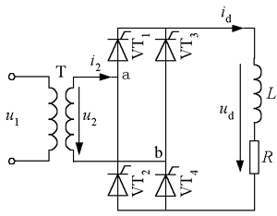
3.1.2 单相桥式全控整流电路
■带阻感负载的工作情况
◆电路分析
☞在u₂正半周期
√负载电感很大，i_{d}不能突变且波形近似为一条水平线。
☞u₂过零变负时，由于电感的作用晶闸管VT₁和VT₄中仍流过电流i_{d}，并不关断。
☞ωt=π+α时刻，触发VT₂和VT₃导通，流过VT₁和VT₄的电流迅速转移到VT₂和VT₃上，此过程称为换相，亦称换流。
u
2
O
ω
t
u
d
O
ω
t
i
d
I
d
i
VT
O
I
d
ω
t
1,4
ω
i
VT
O
I
d
t
2,3
ω
O
I
t
i
2
d
u
O
I
d
ω
t
VT
1,4
O
ω
t
图3-6 单相桥式全控整流电流带阻感负载时的电路及波形

Slide 22
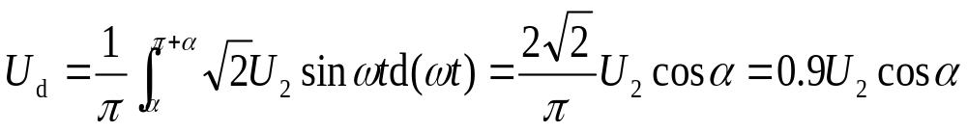
3.1.2 单相桥式全控整流电路
◆基本数量关系
☞整流电压平均值为：
当α=0时，U_{d0}=0.9U₂。α=90°时，U_{d}=0。晶闸管移相范围为90°。
(3-15)
u
2
O
ω
t
u
d
O
ω
t
i
d
I
d
i
VT
O
I
d
ω
t
1,4
ω
i
VT
O
I
d
t
2,3
ω
O
I
t
i
2
d
u
O
I
d
ω
t
VT
1,4
O
ω
t

Slide 23

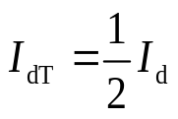
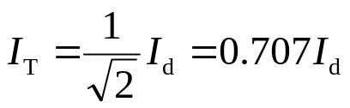
3.1.2 单相桥式全控整流电路
u
2
☞晶闸管承受的最大正反向电压均为 。
☞晶闸管导通角θ与α无关，均为180°，其电流平均值和有效值分别为： 和 。
☞变压器二次侧电流i₂的波形为正负各180°的矩形波，其相位由α角决定，有效值I₂=I_{d}。
O
ω
t
u
d
O
ω
t
i
d
I
d
i
VT
O
I
d
ω
t
1,4
ω
i
VT
O
I
d
t
2,3
ω
O
I
t
i
2
d
u
O
I
d
ω
t
VT
1,4
O
ω
t

Slide 24
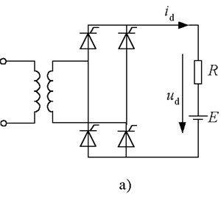
3.1.2 单相桥式全控整流电路
u
d
E
O
α
θ
δ
ω
t
i
d
I
d
O
ω
t
b)
图3-7 单相桥式全控整流电路接反电动势—电阻负载时的电路及波形
■带反电动势负载时的工作情况
◆当负载为蓄电池、直流电动机的电枢（忽略其中的电感）等时，负载可看成一个直流电压源，对于整流电路，它们就是反电动势负载。

Slide 25

3.1.2 单相桥式全控整流电路
u
d
E
O
α
θ
δ
ω
t
i
d
I
d
O
ω
t
b)
图3-7 单相桥式全控整流电路接反电动势—电阻负载时的电路及波形
◆电路分析
☞|u₂|>E时，才有晶闸管承受正电压，有导通的可能。
☞与电阻负载时相比，晶闸管提前了电角度δ停止导电，δ称为停止导电角。
☞当α<δ时，触发脉冲到来时，晶闸管承受负电压，不可能导通。
(3-16)

Slide 26
3.1.2 单相桥式全控整流电路
☞触发脉冲有足够的宽度，保证当ωt=δ时刻有晶闸管开始承受正电压时，触发脉冲仍然存在。这样，相当于触发角被推迟为δ。
☞在α角相同时，整流输出电压比电阻负载时高。
◆电流断续
☞i_{d}波形在一周期内有部分时间为0的情况，称为电流断续。
☞负载为直流电动机时，如果出现电流断续，则电动机的机械特性将很软。

Slide 27
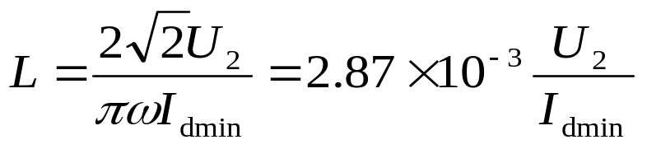
3.1.2 单相桥式全控整流电路
u
d
θ
π
☞为了克服此缺点，一般在主电
路中直流输出侧串联一个平波
电抗器。
☞电感量足够大使电流连续，晶
闸管每次导通180°。
☞为保证电流连续所需的电感量L可由下式求出：
α
=
δ
E
0
π
ω
t
i
d
O
ω
t
图3-8 单相桥式全控整流电路带反电动势负载串平波电抗器，电流连续的临界情况
(3-17)

Slide 28
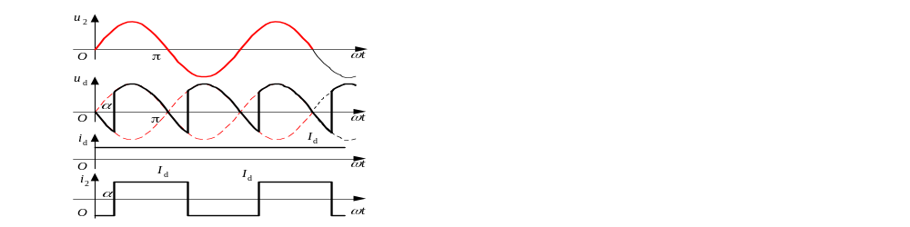
3.1.2 单相桥式全控整流电路
■例：单相桥式全控整流电路，U₂=100V，负载中R=2Ω，L值极大，反电势E=60V，当α=30°时，要求：
①作出u_{d}、i_{d}和i₂的波形；
②求整流输出平均电压U_{d}、电流I_{d}，变压器二次侧电流有效值I₂；
③考虑安全裕量，确定晶闸管的额定电压和额定电流。
解：①u_{d}、i_{d}和i₂的波形如图3-9：
图3-9 u_{d}、i_{d}和i₂的波形图

Slide 29


3.1.2 单相桥式全控整流电路
②整流输出平均电压U_{d}、电流I_{d}，变压器二次侧电流有效值I₂分别为
U_{d}＝0.9 U₂ cosα＝0.9×100×cos30°＝77.97(V)
I_{d} ＝(U_{d}－E)/R＝(77.97－60)/2＝9(A)
I₂＝I_{d}＝9(A)
③晶闸管承受的最大反向电压为：
U₂＝100 ＝141.4（V）
流过每个晶闸管的电流的有效值为：
I_{VT}＝I_{d}∕ ＝6.36（A）
故晶闸管的额定电压为：
U_{N}＝(2~3)×141.4＝283~424（V）
晶闸管的额定电流为：
I_{N}＝(1.5~2)×6.36∕1.57＝6~8（A）
晶闸管额定电压和电流的具体数值可按晶闸管产品系列参数选取。

